Slide 1
מערכת שידורים לאומית

Slide 2
אזרחות חטיבה עליונה
עקרון שלטון החוק
שם המורה: רונית הכסטר

Slide 3
מה נלמד היום?

Slide 4
מהו חוק ומדוע יש צורך בחוקים
מהו שלטון החוק
מהי עבריינות ואילו סוגים קיימים
נתרגל שאלות בנושא עקרון שלטון החוק וסוגי עבריינות

Slide 5
סרטון שלטון החוק

Slide 6
מהו חוק?
החוק מבהיר מה מותר ומה אסור לפרט ולשלטון
החוק חייב להיות כללי
החוק חייב להיות פומבי
החוק חיב להיות בהיר

Slide 7
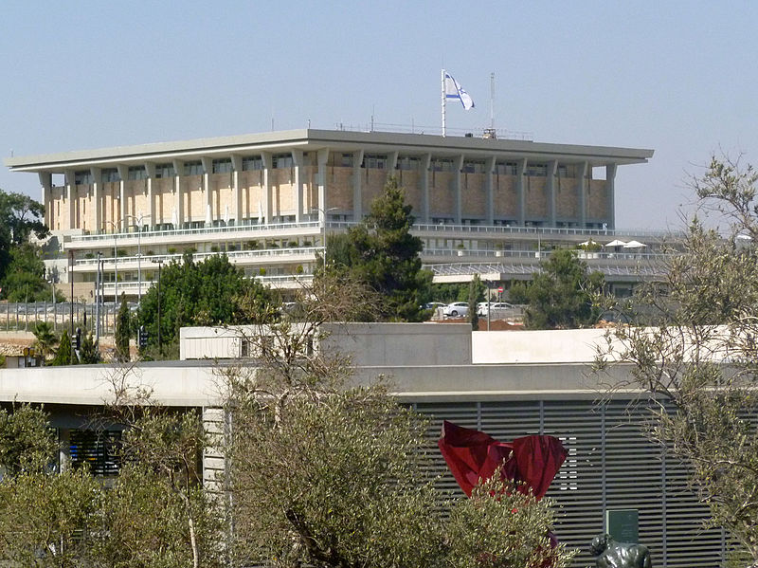
מהו שלטון החוק
ניהול ענייני המדינה באמצעות מערכת חוקים אחת
החוקים התקבלו על ידי הרשות המחוקקת בהליך קבוע בחוק
כולם מחויבים בחוקים גם האזרחים וגם הרשויות וכולם שווים בפני החוק

Slide 8
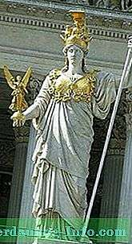
מטרות שלטון החוק
שמירה על הסדר החברתי
להגן על זכויות האדם מפני פגיעת הזולת
להגן על זכויות האדם מפני כוחן ושרירותן של רשויות השלטון שכפופות לחוק כמו האזרחים

Slide 9
מי מופקד על קיום שלטון החוק
מנגנוני אכיפה:
המשטרה
פרקליטות המדינה
בתי המשפט
שירות בתי הסוהר

Slide 11
דוגמה לשאלת בגרות
מדינת ישראל ומשרד הבריאות פרסמו הנחיות
והוראות כחלק מהמאבק בהתפרצות נגיף הקורונה. משטרת ישראל תאכוף את ההנחיות במרחב הציבורי, בבתי עסקים ובכל מקום אחר. אנשים שלא יפעלו על פי הכללים המחייבים ייענשו.
ציין והצג את העיקרון הדמוקרטי לפיו פועלת משטרת ישראל. הסבר כיצד עקרון זה בא לידי ביטוי בקטע.

Slide 12
שאלת עמדה
לפי החוק בישראל, הסדרת פעילות חופי הרחצה נמצאת בתחום האחריות של הרשויות המקומיות. על הרשות לקבוע חוקי עזר בכל הנוגע לתחזוקה, לבריאות ולבטיחות אזורי הרחצה, וכן לפעול לביצוע הפעולות הנדרשות ולאכיפת הנהלים.
בעקבות ריבוי מקרי טביעה בים בחוף ללא מציל, יש המבקשים הגברה של האכיפה באמצעות קנסות על רחצה בים ללא מציל, ואילו אחרים מתנגדים לכך.
הצג את טענתך - הבע את עמדתך בעניין בבירור.
הצג נימוק אחד מרכזי התומך בעמדתך ומתבסס על מושגים, אינטרסים, ערכים או נושאים מתחום האזרחות.
הצג נימוק אחד מרכזי התומך בעמדה הפוכה לעמדתך ומתבסס על מושגים, אינטרסים, ערכים או נושאים מתחום האזרחות.

Slide 13
תשובה אפשרית
לדעתי יש להגביר את האכיפה ולתת קנסות על רחצה בים ללא מציל.
נימוק התומך בעמדתי מבוסס על עיקרון שלטון החוק: חובת הציות לחוק חלה על כולם. במדינה דמוקרטית האזרחים והרשויות כפופים לחוק, קיימת מערכת חוקים אחת שכולם חייבים לציית לה. החוק נחקק על ידי הרשות המחוקקת בהליך קבוע בחוק. החוק מגדיר את גבולות המותר והאסור. כיוון שהסדרת מקומות הרחצה נקבעה בחוק, אנשים שלא מצייתים לו פועלים בעבריינות וראוי להעניש אותם.

Slide 14
תשובה אפשרית - המשך
ג. נימוק התומך בעמדה הפוכה ומבוסס על חופש התנועה: לכל אדם זכות לנוע כרצונו ולהימצא בכל מקום. הגבלת האפשרות להיכנס אל הים בחופים לא מוכרזים או מחוץ לזמן שירותי ההצלה מגבילה זכות זו כיוון שלא מאפשרת לאדם להימצא בחוף הים כרצונו.

Slide 15
רצועה שניה

Slide 16
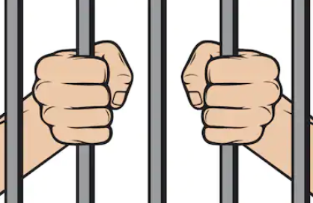
עבריינות מהי?
עבירה על החוק
פעולה בניגוד לחוק
(ביצוע פעולה לא חוקית, פעולה שהחוק אוסר לבצע)
אי ציות לחוק
(אי ביצוע פעולה שהחוק מחייב לבצע)

Slide 17
זיהוי ושיוך עבירות לפי תבחינים
א. מי עשה את העבירה
ב. מה המניע לעבירה
ג. מה יחסה של החברה לעבירה

Slide 18
סוגים שונים של הפרת חוק
עבריינות פלילית רגילה
עבירה על החוק שנעשית ממניעים של תועלת אישית ורווח אישי.
כל עבירה על החוק הנובעת מצרכים אישיים של אדם ושיש בצדה טובת הנאה אישית למבצע (גניבה, שוחד, אונס וכו').

Slide 19
דוגמה לעבריינות פלילית
חשד:
בעקבות גניבת תוכים מגן ילדים נתפסו שני נערים בני 14 ו-15, שפרצו פעמים רבות לחנויות, מוסך
ולגני ילדים.
את הסחורה מכרו ובתמורה קנו ממתקים וגם בירה.

Slide 20
עבריינות אידיאולוגית
עבירה על החוק, שנעשית על ידי פרט או קבוצה מטעמים מוסריים, דתיים, פוליטיים והשקפת עולם פוליטית.
יש רצון לשנות מדיניות , רצון להשפיע על הקהל התנגדות לחוקים קיימים
לעתים העבירה מגיעה לכדי פגיעה פיזית או איומים כלפי אנשים ורכוש.

Slide 21
דוגמה לעבריינות אידאולוגית
באחת מחנויות היוקרה, בה הוצגו למכירה מעילי פרווה. שברו קבוצת מפגינים את החלון וריססו בצבע את המעילים. לטענתם, המעשה הוא מחאה על הרג מיותר של בעלי חיים לצורך שימוש בפרוותם. המוחים דורשים לחוקק חוק האוסר על שימוש בפרוות אמיתיות לאופנה.

Slide 22
עבריינות שלטונית
עבריינות שלטונית מתייחסת לנבחר ציבור בעל השפעה, סמכות ושליטה על משאבים כמו מנהל בה"ס או מנהל בית-חולים.
העבירה על החוק ,בידי אדם הנושא בתפקיד ציבורי, נעשית כשהוא מנצל את מעמדו וסמכותו בעת ביצוע העבירה בניגוד למנהל התקין.

Slide 23
עבריינות שלטונית
עבריינות שלטונית יכולה להיעשות למען אינטרס אישי וזה עבריינות שלטונית אישית
עבריינות שלטונית יכולה להיעשות לטובת קבוצה מסוימת בציבור וזה עבריינות שלטונית ציבורית.

Slide 24
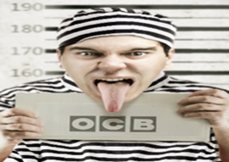
דוגמה לעבריינות שלטונית אישית
מנהל בית חולים נחשד כי דרש מרופאיו להמליץ למטופלים על תרופה מסוימת שעלותה גבוהה גם כשלא היה בה צורך תמורת הטבות שונות שקיבל מחברת התרופות

Slide 25
דוגמה לעבריינות שלטונית ציבורית
פקיד באחד ממוסדות הרווחה נחשד כי בכדי להיטיב לאנשים חולים, שיקר בהזנת הנתונים שלהם למערכת המוסד ובכך גרם שהסכום של הקצבה שקיבלו החולים היה גבוה ממה שהגיע להם על פי התקנות.

Slide 26
עכשיו נתרגל
מנהל כספים במוסד ממשלתי נחקר בחשד שלא נהג כראוי בתקציב שקיבל. המנהל טען שהוא לא לקח שקל אחד לכיסו. לדבריו, אמנם הוא קיבל תקציב מהמדינה בכדי לתת שירות מסוים לאזרחים, אך הוא החליט שהשירות הזה חשוב פחות משירות אחר שהוא רגיל לתת לאזרחים שבתחום אחריותו ולכן העביר את הכסף, ללא אישור, לטובת שירות אחר.

Slide 27
לסיכום
הכרנו מהו עקרון שלטון החוק
אילו סוגי עבריינות קיימים
כיצד מבחינים בניהם
תרגול שאלות בגרות

Slide 28
השימוש ביצירות במהלך שידור זה נעשה לפי סעיף 27א לחוק זכות יוצרים, תשס"ח-2007. אם הינך בעל הזכויות באחת היצירות, באפשרותך לבקש מאיתנו לחדול מהשימוש ביצירה, זאת באמצעות פנייה לדוא"ל rights@education.gov.il

